Slide 1
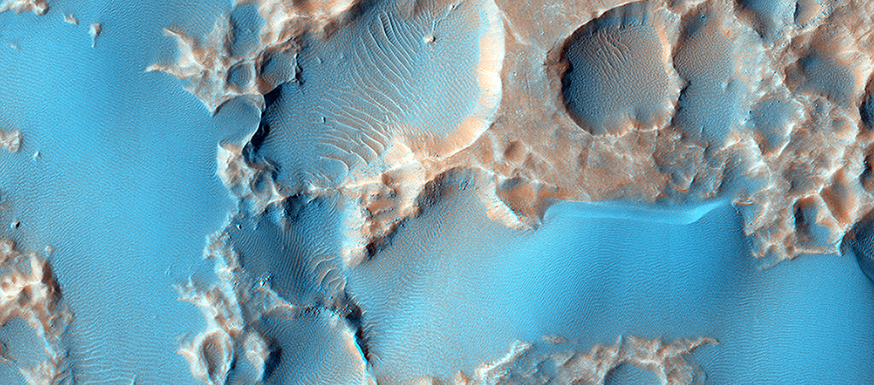

Ямы в выбросе кратера Гейла
Видимые здесь ямы не являются ударными кратерами. Они расположены в материале, который выбрасывается из ударного кратера при его формировании, так называемом выбросе, который в данном случае принадлежит кратеру Гейла, не вошедшему на снимок.
uahirise.org/ru/ESP_039524_1445

